Slide 1
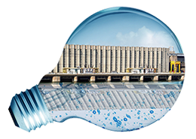
HIDROELEKTRANE
JOSIPA GRUBIŠIĆ,7.RAZRED.

Slide 2
ŠTO SU HIDROELEKTRANE
Hidroelektrične centrale, hidroelektrane ili hidrocentrale jesu električne centrale koje pomoću vodenih turbina pretvaraju potencijalnu energiju vode u kinetičku i mehaničku, koja se dalje koristi za obrtanje električnog generatora.
Turbina se sastoji uglavnom od jednog provodnog dijela, koji vodi daje dovoljno veliku brzinu i preko jednog obrtnog tačka oduzima energiju od vode.

Slide 3
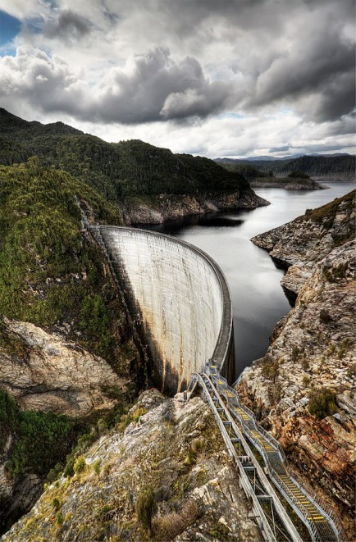
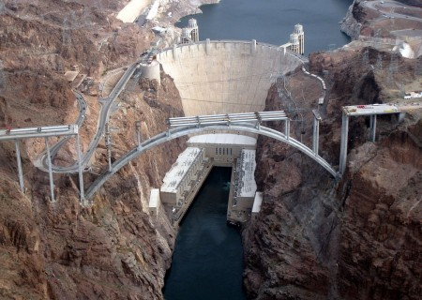

Slide 4
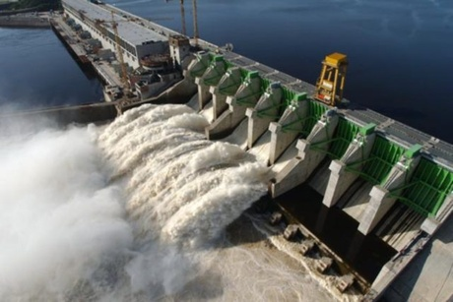
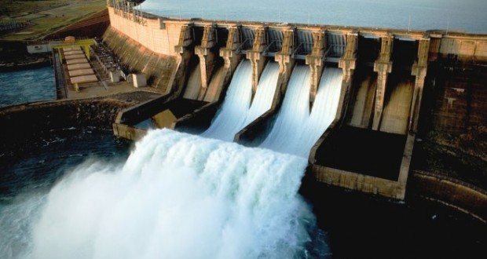
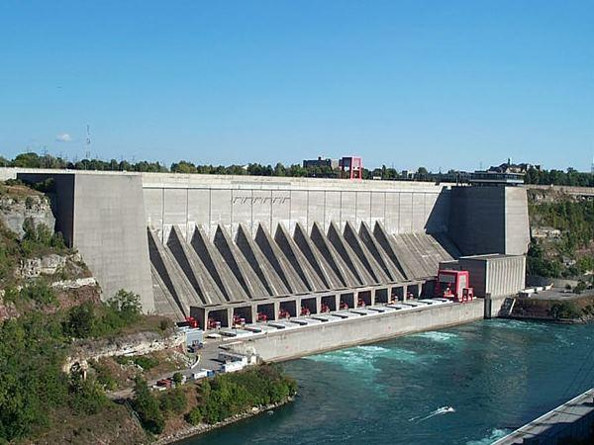
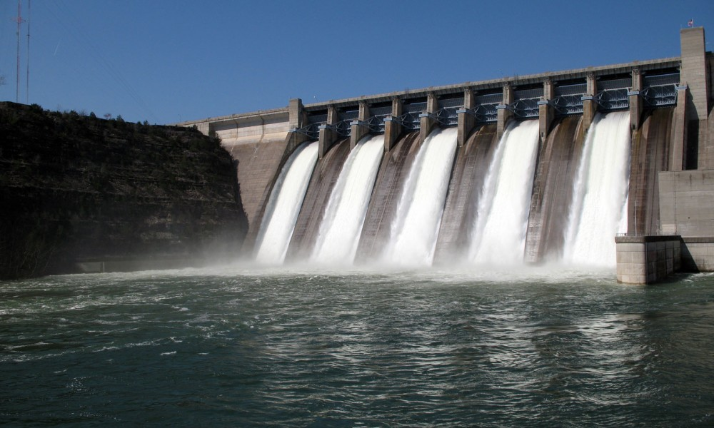
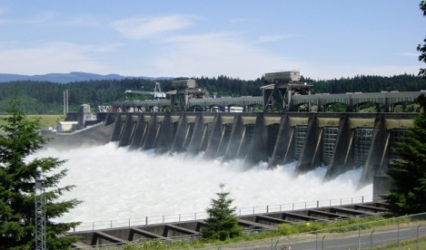

Slide 5
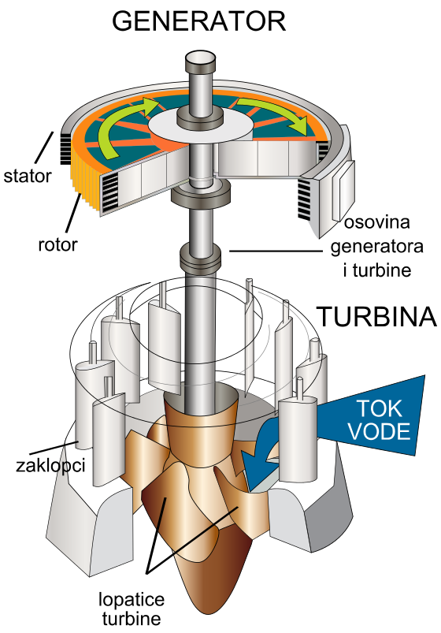
SHEMA HIDROELEKTRANE

